Slide 1
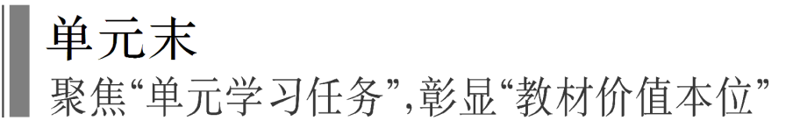

Slide 2
一、阅读微专题——赏析诗歌中的意象
01
目
二、阅读微专题——赏析小说中的形象
02
录
三、写作微专题——学写新诗
03

Slide 3
一、阅读微专题——赏析诗歌中的意象
意，是情感；象，是事物；意象是指包含诗人主观情感的客观事物。
意象通常是指自然意象，即取自大自然的借以寄托情思的物象。如“野火烧不尽，春风吹又生”“秋风吹渭水，落叶满长安”“春色满园关不住，一枝红杏出墙来”，其中的意象，都是自然意象。有时，诗中所咏叹的社会事物，所刻画的人物形象，所描绘的生活场景，所铺陈的社会生活情节和史实等，也是用来寄托情思的，这也是意象。
诗歌鉴赏中常见的考查角度：分析意象的特点、理解意象的含义(内涵)和作用。

Slide 4
考法(一) 分析意象的特点
[典例] (2020·全国卷Ⅲ)阅读下面这首宋诗，完成后面的题目。
苦 笋
陆 游
藜藿盘中忽眼明^{①}，骈头脱襁白玉婴。
极知耿介种性别，苦节乃与生俱生。
我见魏征殊媚妩^{②}，约束儿童勿多取。
人才自古要养成，放使干霄战风雨。

Slide 5
[注] ①藜藿：藜和藿。泛指粗劣的饭菜。②唐太宗曾说，别人认为魏征言行无礼，我却觉得他很妩媚。
诗人由苦笋联想到了魏征，这二者有何相似之处？请简要分析。
解析：审读题干可知，这是一首咏物诗。诗歌标题即点明苦笋的特点“苦”，一、二句先写见到一对洁白鲜嫩的苦笋不禁眼前一亮的感受；进而三、四两句直接描写苦笋，并将其人格化，指出“耿介”是此物种的本性，“苦节”是与生俱来的。“耿介”指正直不阿，廉洁自持；“苦节”指俭约过甚，后以坚守节操、矢志不渝为“苦节”。赞美苦笋品

Slide 6
性后，诗人由此自然联想到唐朝宰相，杰出的政治家、思想家、文学家和史学家魏征。“我见魏征殊媚妩”一句是写唐太宗说，别人认为魏征言行无礼，我却觉得他很妩媚。所以，从本身外部特征来看，苦笋的“苦”便是魏征的“殊”，“苦”味并不爽口，而魏征的“殊”在于直言进谏，而其言行有时着实令人难以接受。从内在气质来看，诗人赞美苦笋气节便是唐太宗赞魏征“妩媚”，苦笋性情“耿介”，天生“苦节”，与魏征正直不阿，廉洁自持的品格相似，均是受人赏识之处。最后，结合以上分析，分点概括二者相似之处即可。

Slide 7
参考答案：①历史上的魏征以“犯颜直谏”著称，其言行常常令人难以接受，好比苦笋的滋味并不适口；②苦笋与生俱来的“苦节”，象征耿介性格，与魏征方正的人格相似，应该得到认可。

Slide 8
答题思维建模
分析意象特点的“三角度”
1．看标题、注释，初步把握意象特点
有的诗歌标题直接点明意象的基本特点，如《苦笋》即点明苦笋的特点“苦”。有的诗歌标题具有极强的暗示性，如《秋夕旅怀》，“秋夕”点明了季节和时间，由此可知诗歌中的意象应该带有秋天傍晚的特点；“旅怀”表明诗人羁旅在外，诗歌中的意象也应该带有这种主观色彩。有的诗歌注释也有暗示性，如《劳停驿》的注释“此诗为欧阳修被贬峡州夷陵令时作。劳停驿，驿站名”，据此可以揣摩诗歌中塑造的大体是一个“被贬蛮荒、漂泊在外”的人物形象。

Slide 9
2．抓描写，分析意象特点
要抓住诗歌中对意象描写的诗句，仔细分析相应的关键词，分析意象的特点。如“极知耿介种性别，苦节乃与生俱生”一句就写出了苦笋具有“耿介”“苦节”的特点；再如“醉眼千峰顶上，世间多少秋毫”一句中的“醉眼”是一个神态描写，很明显这个描写能够体现出人物的“旷达洒脱”。

Slide 10
3．析典故，分析意象特点
引用古籍中的故事或词句，借他人(事)来比况自己，是为用典。如辛弃疾《永遇乐·京口北固亭怀古》中“凭谁问：廉颇老矣，尚能饭否？”一句用典，作者以廉颇自比，说明自己雄心不减当年，渴望为国效力，叹无人前来问讯，徒有英雄豪情。

Slide 11
考法(二) 理解意象的含义(内涵)
[典例] 阅读下面这首宋词，完成后面的题目。
水调歌头
壬子被召，端仁相饯席上作^{①}
辛弃疾
长恨复长恨，裁作短歌行。何人为我楚舞，听我楚狂声？余既滋兰九畹，又树蕙之百亩，秋菊更餐英^{②}。门外沧浪水，可以濯吾缨。

Slide 12
一杯酒，问何似，身后名？人间万事，毫发常重泰山轻。悲莫悲生离别，乐莫乐新相识，儿女古今情。富贵非吾事，归与白鸥盟。
[注] ①绍熙三年(壬子)，辛弃疾奉召赴临安，在陈端仁的饯行席上赋此词。②“余既”三句出自《离骚》：“余既滋兰之九畹兮，又树蕙之百亩”“朝饮木兰之坠露兮，夕餐秋菊之落英”。
概括“兰”“蕙”“菊”三种意象的共同内涵。

Slide 13
解析：词人借用了屈原《离骚》中的诗句。“余既滋兰九畹，又树蕙之百亩”与屈原的诗句比较，只是“兰”字后少一“之”字，“畹”字后少一“兮”字。“秋菊更餐英”则从“朝饮木兰之坠露兮，夕餐秋菊之落英”概括而来。在屈原的诗中，“兰”和“蕙”都是香草，“滋兰”和“树蕙”是培植香草，以此比喻培养自己美好的品德和志节。再联系屈原在忠而被谤、贤而见逐的情况下，仍然坚定地持其“内美”和“修能”，

Slide 14
执着地追求自己的理想的经历，辛弃疾在遭朝中奸臣谗言排挤、被削职乡居的情况下，依然不变报国之志，表明自己决不肯随波逐流，与投降派同流合污，沆瀣一气。总结以上分析可知，词人在这里引用屈原诗句，借以表达自己的志节和情操。
参考答案：“兰”“蕙”“菊”都是花草。(分析表层属性)在词中都用来象征词人高尚、纯洁的品格和节操。[探求深层含义(内涵)]

Slide 15
答题思维建模
分析意象含义(内涵)的方法
1．了解特定意象的特定内涵
一些意象的内涵，与此意象所反映的事物的本质属性有关，而正因为这些意象本身具有浓厚的诗意内涵，才触发了不同诗人的不同情感。如“大雁”在漂泊者心中是表现思念亲友、感伤飘零等情感的意象，“芭蕉”常用于表现孤独忧愁、离愁别绪，“蝉”常用于表现凄楚哀婉之情或高洁的品格。

Slide 16
2．注意意象内涵的多层面性
如“酒”是诗人抒情言志的媒介，附着了诗人太多的愿望和诉求。总体来说，大致有两类：一是豪放，以酒助兴；二是哀怨，以酒解愁。具体来说，有以下几种表现：爱国抗敌的豪情壮志，积极昂扬的人生追求，豁达洒脱的人生态度，苦乐交织的世间情谊。
这就需要在理解意象的含义(内涵)时，不仅应联想到平时学习中积累的常见意象的含义(内涵)，还应抓住诗歌中描述该意象的关键性词语，结合作者的经历或背景，找到“物”与“志”“情”的契合点，把握其在特定语境中的多层含义(内涵)，特别是象征义。

Slide 17
考法(三) 理解意象的作用
[典例] (2022·全国甲卷)阅读下面两首宋诗，完成后面的题目。
画 眉 鸟
欧阳修
百啭千声随意移，山花红紫树高低。
始知锁向金笼听，不及林间自在啼。

Slide 18
画 眉 禽
文 同
尽日闲窗生好风，一声初听下高笼。
公庭事简人皆散，如在千岩万壑中。
这两首诗中，画眉鸟所起的作用并不相同。请简要分析。

Slide 19
解析：意象在古典诗歌中的作用可以从意境营造、衬托人物性格、结构上的线索作用、表情达意等角度考虑。欧诗一、二句写画眉鸟在山间千啼百啭、自由飞翔的景象，后两句针对自由的鸟和笼中鸟不同的叫声发表议论，看似写鸟，实际是写人。诗人通过巧妙的对比，借不同处境画眉鸟的叫声来抒发自己的情怀、志向，表达对自由生活的向往和追求。文诗第一句“闲”字就点出诗歌的情感基调，第二句写自己听到画眉鸟的叫声，营造出一种轻松惬意的氛围，后两句则写聆听画眉鸟的叫声的感受，全诗字字句句都表现了诗人在公务闲暇时内心的闲适、自在。

Slide 20
参考答案：①欧诗中的画眉鸟寄托了诗人的感情，诗歌表面上是写鸟，实际上是写人，表达了诗人对自由生活的向往和追求；②文诗中画眉鸟的鸣叫声烘托出轻松的气氛，有助于表现诗人在公务闲暇时悠然自得的状态。

Slide 21
答题思维建模
分析意象作用的五个角度
1．渲染气氛、奠定基调等营造意境方面的作用。
2．塑造环境或背景的作用。它通常表现为通过多个意象组成群，为人物的活动提供环境或背景。

Slide 22
3．表情达意方面的作用，这是意象最主要的作用之一。一些传统意象在表情达意上的作用往往是固定的，如“江湖扁舟”“月落乌啼”传达出“作者的羁旅之苦”，“空城落花”传达出“作者对国势衰危的哀叹”及“一腔爱国情”。但应注意正面烘托情感或反面衬托情感两种方式，这是因为意象在具体诗歌中传达情感方面的作用由具体诗歌需要决定。
4．衬托人物节操或性格的作用，多表现在咏物诗中。
5．结构上的线索作用。有的意象贯穿始终，往往为线索。

Slide 23
二、阅读微专题——赏析小说中的形象
文学即人学，小说一般是通过人物形象或故事揭示人生哲理、社会问题、价值观念等内容的。因为小说的核心任务就是通过刻画人物、塑造典型形象来揭示社会生活的某些本质方面，从而表现作品的主题。所以对小说人物形象的理解与分析就理所当然地成为小说阅读命题的热点。这部分常设考点有三个：形象概括分析、形象手法赏析、形象作用分析。

Slide 24
[典例] 阅读下面的文字，完成后面的题目。
令箭荷花
街上还很安静的时候，花市上就摆满了一片花草。真是花团锦簇，千丽百俏，半条街飘满了清淡的花香。
“老大爷，你买了这盆三叶梅吧，这花便宜，好活，你看它开得多么鲜艳！”花市东头，一个卖花的乡下姑娘在和一个看花的乡下老头谈生意。这个姑娘集集来卖花，二十来岁，生得细眉细眼，爱笑，薄薄的嘴唇很会谈生意。

Slide 25
老头蹲在她的花摊前面，摇摇头，对那盆开满粉红色零星小花的三叶梅不感兴趣。“那一盆多少钱？”他朝姑娘身旁一指，眼睛里泛着某种惊喜。
那是一盆令箭荷花，在今天的花市上是独一份儿。葱翠的令箭似的叶状枝上，四朵花竞相开放，花朵大，花瓣层层叠叠，光洁鲜亮，一层紫红，一层桃红，一层粉红，花丝弯曲嫩黄，阳光一照，整个花朵就像薄薄的彩色玻璃做的。姑娘说：“大爷，那是令箭荷花。”“我就要它！”老头口气很肯定。姑娘又解释了一句：“它贵。”老头有点生气：“有价儿没有？”

Slide 26
姑娘听他口气很大，把他仔细打量了一遍。老头瘦瘦的，60来岁，白布褂子，敞着怀，露着黑黑的结实的胸脯，不像是养花种草的人。姑娘问：“大爷，你是哪村的？”
“严村。”老头没有正眼看姑娘，淡淡地回了一句。
“哦，知道。”
一个看花的小伙子打趣说：“严村，好地方啊，村里人天天吃‘人参’……”

Slide 27
看花的人们哑然失笑了，姑娘笑得弯下腰去。严村是多年来有名的贫困村，到了冬天就多靠吃自产的胡萝卜来生活，号曰吃人参。只是到了最近几年，村民的生活有了极大的改善，已经脱贫了。
老头红了脸，好像受了莫大的羞辱。他一横眉，冲着姑娘说：“多少钱，有价儿没有？”“50块。”姑娘止住笑说。“35块，多一分钱也不买。”老头坚定地说。“40块，少一分钱也不卖。”姑娘也不相让。

Slide 28
此时，集上热闹起来，花市上也站满了人。那些买花的、看花的，多是农民打扮的人。他们除了吃饭穿衣，也爱上了鲜花的香味。
一个穿着名牌衣服的年轻人忽然挤上来说：“他不要，我要。我给你40块。”老头一看就有些急：“有个先来后到吧？这花我看中了！”
“你可拿钱呀！看你这穷样！回家吃‘人参’吧！”
一片笑声，老头的脸腾地红了：“这花我今天非买不可了！”老头用双手紧紧护着那盆令箭荷花。“名牌”一看老头这样，他忽然凑近老头的耳朵嘀咕了几句什么。老头立刻冷着脸说：“不行不行，明天也是孩他妈的生日，她也爱花！”

Slide 29
“你这个人真难说话！这么贵，你吃它喝它？”
“咦，我不吃它喝它，你送花给你领导，他就能吃它喝它？”
人们听得明白，就又笑起来了。“名牌”不知出于一种什么心理，陡地变了脸色说：“你是哪个村的？村支书是谁？”
老头一愣，嗔怒道：“少来这一套！唬谁呢？”
“名牌”冷冷一笑，说：“就是嘛，你们乡下人，还缺花看吗？高粱花、棒子花、打破碗碗花，野花野草遍地都是。姑娘，给你40块钱，我买了！”说着，把四张崭新的钞票送到姑娘脸前。

Slide 30
姑娘不接他的钱，冷冷地看着他。然后又看一看蹲在地上双手护花的老头。她突然用亲切而果断的语气对老头说：“大爷，就依你，35块，给你了。”
“名牌”气得脸色发白，指着姑娘的脸，一时不知说什么好：“你你……”
“我叫蒋小玉，南关的，我们支书叫蒋大河，你还打听谁？问吧！”
人们被她这爽直的话给逗笑了，看着她笑微微地站在花丛中，恍若她就是挺秀盛开的令箭荷花。
(选自贾大山《花市》，有删改)

Slide 31
1．(形象概括分析)小说中“名牌”这一形象有何特点？请结合文章简要概括。
参考答案：①从他的脸色的变化和动作可以看出，注重外表而忽视内心的修养，动不动就变脸发火；②从他买花想送领导，打听人家村的支书等可以看出，他很势利，近似市侩，总想以钱和势压人。

Slide 32
2．(形象手法赏析)小说塑造卖花小姑娘的形象主要运用了哪些表现手法？请结合文本分析。
解析：对卖花小姑娘的描写贯穿文本始终，主要运用了肖像、神态、语言等描写手法。分析时既要分析这些描写手法是如何运用的，也要分析描写所要达到的效果。

Slide 33
参考答案：①肖像描写，如“细眉细眼，爱笑，薄薄的嘴唇”，写出姑娘俊美、乐观的形象；②神态描写(对比手法)，老大爷和“名牌”争买花时，她对“名牌”“冷冷地看着”，对老大爷“亲切而果断”，她宁可便宜地把花卖给老大爷，表现了姑娘善良的性格；③语言描写，文末她对“名牌”的一番话，表现了她对势利的“名牌”的蔑视。

Slide 34
3．(形象作用分析)小说中“名牌”这一形象有何作用？结合全文加以分析。
解析：本题主要从和主要人物的关系、推动情节、深化主旨的角度分析。从主题角度看，批判了社会中存在的物质富裕而精神贫乏的人或者现象，深化了主旨；从和主要人物关系的角度看，衬托了买花老人和卖花姑娘的淳朴；从情节的角度看，推动了情节的发展。
参考答案：①深化主题。批判了社会中存在的物质富裕而精神贫乏的人或者现象。②起反衬作用(答“对比作用”也可)，衬托了买花老人和卖花姑娘的淳朴。③推动了情节的发展。

Slide 35
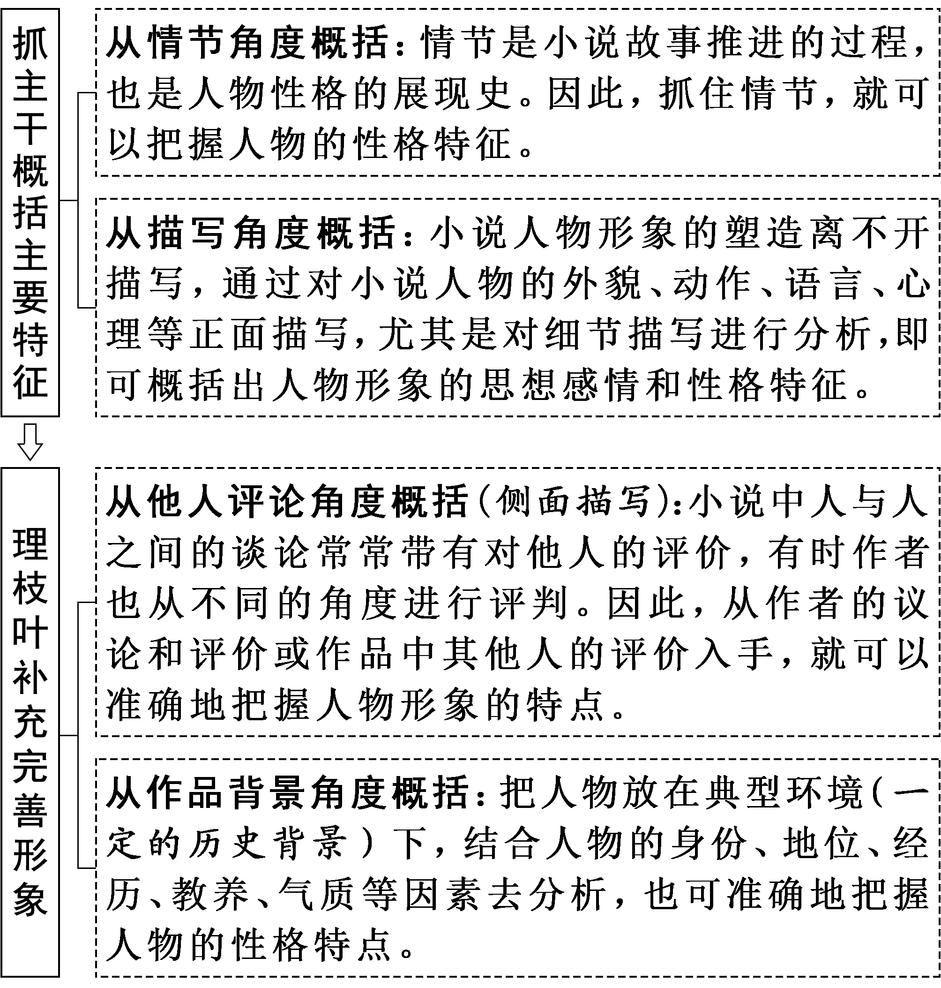
答题思维建模
(一)形象概括分析
概括与分析人物形象题“四角度”

Slide 36
人物形象特点与性格特点的区别
性格特点包括人物的心理情感、待人接物、品行操守、生活态度和价值观等内容。形象特点不仅包括人物鲜明的性格特征，还包括外貌、身份、地位、职业等。

Slide 37
(二)形象手法赏析
小说塑造人物形象的方法包括直接描写和间接描写。无论是直接描写还是间接描写，都注重细节的描写。一般来说，细节描写有动作细节描写、心理细节描写、语言细节描写、环境细节描写等。这些细节描写的作用有：①刻画人物性格、爱好、追求；②深化主题；③推动情节发展；④渲染时代气氛、地方特色；⑤渲染人物心情、心理活动。

Slide 38
1．人物形象的塑造手法
人物形象的塑造手法 |  | 作用阐释
直接描写 (正面描写) | 肖像、神态、动作描写 | 更好地展现人物的内心及性格特征。 | 交代人物，突出特点，展现人物性格品质。
 | 语言描写 | 言为心声，人物的语言也体现着人物的思想性格。 (1)刻画人物性格，反映人物心理活动，促进故事情节的发展； (2)描摹人物语态，使形象刻画栩栩如生、跃然纸上。
 | 心理描写 | 直接表现人物思想和内在感情(矛盾、焦虑、担心、喜悦、兴奋等)，表现人物思想品质，推动情节发展。

Slide 39
续表
间接描写(侧面描写) | 借助其他人物对比衬托 | 引发读者的联想、想象，含蓄曲折地表现人物形象。
 | 借助物象衬托
 | 借助环境烘托

Slide 40
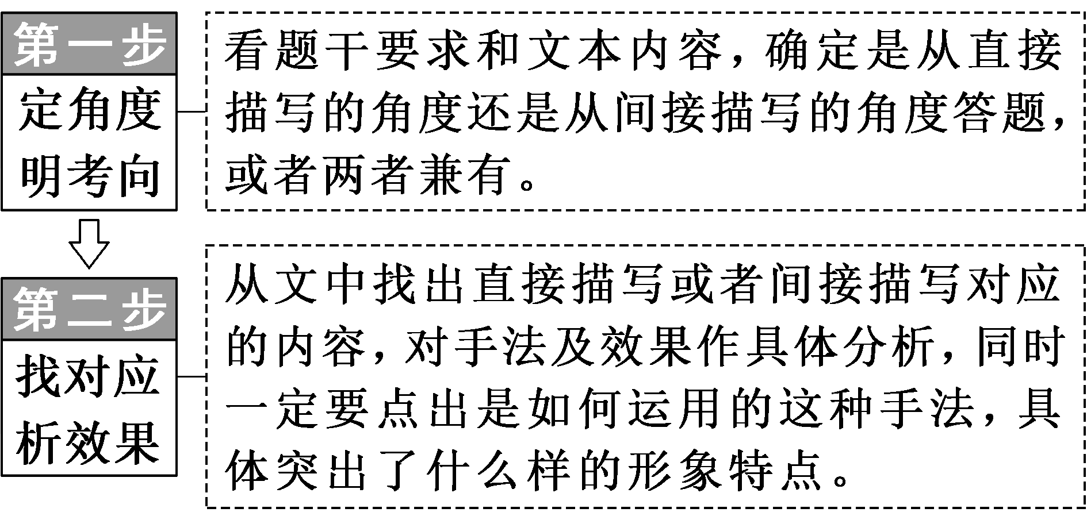
2．解答人物形象的塑造手法题“两步骤”

Slide 41
(三)形象作用分析
1．解答小说主要人物作用题“三思考”
(1)思考对情节的作用。分析主要人物在小说中的作用，应首先考虑与小说的情节关联，因为人物形象的塑造和性格的完成，都与情节密切相关，人物的一言一行，都在对情节产生推进作用。
(2)思考对主题的作用。分析主要人物形象的作用，必须考虑小说的主题，因为小说的目的就是通过塑造人物形象(尤其是主要人物形象)表现主题，这是作者塑造人物的最根本用意。

Slide 42
(3)思考对社会的作用。也就是分析人物形象的社会意义，结合社会现实深切理解作品中的人物对当代社会产生的影响或作用，体会人物形象的艺术价值给人们带来的某种启示，这是作品的真正写作意图。
2．解答小说次要人物作用题“五思考”
(1)思考“自身作用”。指次要人物不只是一个线索或情节上的关联人物，有的自身还有鲜明的性格特点，其具有的作用首先是自身的作用和价值。

Slide 43
(2)思考牵线搭桥、推动情节的作用。在一些小说中，主要人物的一举一动、一颦一笑，往往从次要人物的眼睛里看出来；对人物的感受、评论，往往从次要人物的嘴里说出来。通过次要人物的见闻，把故事相关的情节自然地融合在一起，推动情节发展。他们的出现主要担当特定的角色，完成一定的叙事功用，常常起到线索的作用。
(3)思考侧面衬托、突出主要人物的作用。次要人物可以将原本单调的故事情节衬托得活灵活现，凸显主要人物品质，表达思想感情，使主要人物的形象更加鲜明清晰。

Slide 44
(4)思考揭示主题、增添魅力的作用。次要人物的设置是为塑造主要人物服务的，更是为揭示小说主题服务的。小说对次要人物的刻画貌似平淡轻松，实则蕴含着厚重的力量，既揭示了小说的主题，又增添了小说的艺术感染力。如《祝福》中的“我”就揭示了当时社会中具有现代意识的小资产阶级知识分子在新旧历史交替时期种种精神上的矛盾。
(5)思考渲染气氛、奠定基调的作用。有的次要人物的出现为主要人物的活动提供了具体环境，起到了渲染气氛、奠定感情基调的作用。渲染气氛的次要人物多是群体人物。

Slide 45
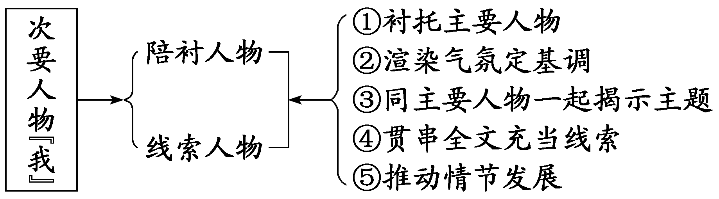
小说中的“我”
小说中的“我”是个特殊人物，它不同于散文中的“我”，它是小说中的人物，不是作者自己。因为“我”是第一人称，也有作为见证人、增强小说真实性的作用。

Slide 46
3．解答小说物象作用题“四思考”
(1)从人物塑造方面思考。物象衬托了人物品格，突出了人物形象。应格外注意物象本身的特点从哪些方面对主要人物做了映衬，如从心理、行为、语言方面等。
(2)从情节安排方面思考。物象往往是组织和推动情节发展的线索物件。物象反复出现，串联起相关情节，从而成为全文的线索，具有使结构更加严谨的作用。

Slide 47
(3)从环境方面思考。一是指它对时代特色氛围做了怎样的揭示或暗示，二是指对人物活动的具体环境的刻画作用。
(4)从主题方面思考。“物象”往往具有衬托或象征意义，有揭示和深化主题的作用。

Slide 48
三、写作微专题——学写新诗
新诗又称自由诗，不同于古诗词有格律形式上的规定，如何分行、分节，每行的字数多少，都无一定之规。那么，我们该如何学习写作新诗呢？
(一)激活诗情
情感是诗歌创作的核心和原动力，激活情感在诗歌创作中有着举足轻重的作用。

Slide 49
1．关注社会、时代，准确把握时代脉搏，深入体会时代精神。只有和时代脉搏同跳、和时代精神共振的情感，才有震撼人心的力量。从郭沫若的《女神》，到闻一多的《死水》《红烛》，戴望舒的《灾难的岁月》，艾青的《大堰河——我的保姆》《北方》，再到舒婷的《双桅船》……有的提倡个性解放，有的歌颂母亲土地，有的关心国家命运，有的体察下层百姓，有的盛赞不屈的抗争精神，有的推崇怀疑批判的思想……这些心忧天下、关注社会的作品，无不折射出强烈的责任感、高度的使命感和深切的忧患意识，跳动着时代的脉搏，体现着时代的精神。

Slide 50
2．品味生活，思考人生。有生活的地方就有诗情和诗意：婴儿甜美的笑容，老人佝偻的脊背，父母殷切的叮咛，老师谆谆的教诲，惜别时默默地挥手，相聚时欢快的拥抱……这些日常生活中的场景，蕴含着丰富的情感，只要经过艺术化的提炼、升华，就能成为诗歌表达的对象。在人生情感的深深海洋中，有许多都具有永恒的、打动人心的魅力。举凡理想、青春、自由、悲悯、亲情、爱情、友情、乡情，无不闪耀着动人的光辉。它们生生不息，没有穷尽，是诗歌不竭的灵感源泉。

Slide 51
3．感悟自然，寻找诗情。大自然丰富多彩，有声有色，有形有相，蕴含着无限的诗意。“登山则情满于山，观海则意溢于海。”关键是要拥有一颗善于感动的、善于发现的、活泼流转的审美心灵。
(二)精选意象
意象是诗歌的灵魂。诗人一般借意象来表现自我，寄托主观情思。精心选取典型意象，融入动人的情感，诗歌才会具有艺术感染力。如：

Slide 52
礁 石
艾 青
一个浪，一个浪
无休止地扑过来
每一个浪都在它脚下
被打成碎沫，散开……

Slide 53
它的脸上和身上
像刀砍过的一样
但它依然站在那里
含着微笑，看着海……
在这首诗中，诗人营造了“礁石”和“浪花”两个意象，蕴含着深刻的寓意。“礁石”既是石头本身，也是历经挫折、不畏艰难的形象。“浪花”既指海浪本身，也指人生、社会中的恶势力。诗人借助意象，扩大了诗歌意蕴，丰富了诗歌内涵。

Slide 54
(三)妙用手法
诗歌要高度地概括生活，就需要用精练的语言去刻画鲜明的艺术形象；诗歌要抒发强烈的感情，就需要运用各种修辞手法强化感情。
1．要注意语言的凝练、含蓄，富于想象。如徐志摩《再别康桥》的开头一节和最后一节：
轻轻的我走了，/正如我轻轻的来；/我轻轻的招手，/作别西天的云彩。
悄悄的我走了，/正如我悄悄的来；/我挥一挥衣袖，/不带走一片云彩。

Slide 55
诗歌第一节，写久违的学子作别母校时的万千离愁，连用三个“轻轻的”，使我们仿佛感受到诗人踮着足尖，像一股清风一样到来，又悄无声息地荡去；最后一节，“悄悄的”则与第一节回环对应，形成循环往复，同时也流露出诗人不想打扰母校的静谧的情感。诗人为什么在末节说“不带走一片云彩”呢？在这里，“云彩”有象征意味，代表彩虹似的梦，它倒映在水中，但并不带走，因此再别康桥不是和母校告别，而是和给他一生带来最大变化的康桥文化告别，是再别康桥理想。

Slide 56
2．要注意巧用手法。如：
南方的夜
冯 至
我们静静地坐在湖滨，
听燕子给我们讲讲南方的静夜。
南方的静夜已经被它们带来，
夜的芦苇蒸发着浓郁的热情。
我已经感到了南方的夜间的陶醉，
请你也嗅一嗅吧这芦苇丛中的浓味。

Slide 57
在这里，诗人并没有直接表达对南方的夜的热爱之情，而是将燕子拟人化，借燕子之口来表达情感。同时，运用以小见大的手法，通过对“芦苇”意象的营造，描写了南方的夜的静谧，表达了诗人对南方的夜的热爱之情。
(四)重视韵律
诗歌是富于音乐性的文学体裁，这种音乐美来自诗歌的韵律和节奏。合理安排诗歌的韵律和节奏，以适合所要表达的情感意绪，是诗歌写作的关键之一。如：

Slide 58
面朝大海，春暖花开
海 子
从明天起，做一个幸福的人
喂马，劈柴，周游世界
从明天起，关心粮食和蔬菜
我有一所房子，面朝大海，春暖花开

Slide 59
从明天起，和每一个亲人通信
告诉他们我的幸福
那幸福的闪电告诉我的
我将告诉每一个人

Slide 60
给每一条河每一座山取一个温暖的名字
陌生人，我也为你祝福
愿你有一个灿烂的前程
愿你有情人终成眷属
愿你在尘世获得幸福
我只愿面朝大海，春暖花开

Slide 61
从章节看，海子这首诗共分三节。第一节虚构了一幅自由独立、远离尘世喧嚣的生活图景，一股清新潮润的气息扑面而来。第二、三节表达了对亲情友情的珍惜，一股温暖甜美的气息扑面而来。三节层次清晰，节奏感强。另外，从押韵角度看，第一节押ai韵；第二节比较自由，没有押韵；第三节押u韵。当然，新诗可以不押韵，但必须有强烈的节奏和韵律，这一点可以通过诗句的分行与排列来实现。

Slide 62
(五)善于模仿
语文教材中的新诗虽然不多，但都是经典作品，我们可以模仿着写一些短小的新诗。这有助于我们深刻理解原文，把握原文的精髓和真谛。在仿写时，可以借鉴原作的思想内涵和写作技法。如：
校 园
小时候
学校是一方静静的乐土
我哥在里头
我在外头

Slide 63
长大后
学校是一张长长的方桌
考官在那头
我在这头
后来啊
学校是一座深深的迷宫
我在里头
自由在外头

Slide 64
这首小诗模仿抒情诗《乡愁》而作，以“乐土”“方桌”“迷宫”为意象，形象地写出了自己在三个不同的年龄阶段对校园的不同感受。童年的向往、少年的紧张、青年的困惑，在简洁的诗句里表现得淋漓尽致。

Slide 65
习作勤于练笔
青春时代写下的诗篇有可能照亮你的一生。诗人食指“用美丽的雪花写下：相信未来”“在凄凉的大地上写下：相信未来”“用孩子的笔体写下：相信未来”。你准备用什么方式“相信未来”呢？请写一首小诗，寄托自己的情感，表达自己的追求。

Slide 66
[写作指导] “相信未来”是对未来的一种积极的、执着的肯定与希冀，不管现实情况如何，人总要心怀理想，相信理想最终会实现。这既是一种积极的心理暗示，也是实现理想的一种有效途径。完成这个写作任务，要结合自己的现实，寄托自己的情感，表达自己的追求。同时在写法上要注意化虚为实，使之具体化、形象化。从诗歌的构思、语言、思想上入手，运用比喻、排比、象征、想象等手法，更好地表达自己的诗情。

Slide 67
[佳作赏析]
相信未来
当那昏暗的灯光，
再也无法抗拒黎明的到来；
当清晨野草上的露珠，
也在诉说着对未来的无奈；
几颗稀落的星星，

Slide 68
也无法延迟东方的变白；
那几声凄厉的鸟鸣，
似乎在感叹着生命的悲哀；
我抑制了流泪的双眼，
这也许是命运的安排！
每当我刻意地去寻找，

Slide 69
你却淹没在茫茫人海，
再也没有你的痕迹，
只剩下我由衷的期待。
冥冥中一曲绝唱飘来，
混杂在茫茫天籁。
谁能听懂那碧绿的荷花，
还依旧在等待，

Slide 70
等待着成熟的季节，
等待着游子去采摘。
我撑一只长杆，
去寻找我的未来。
我冒着电闪雷鸣，
忍受着风吹日晒，
踏过金戈铁马，
穿过刀山火海。

Slide 71
用不懈的奋斗，
洗刷着曾经的耻辱和失败；
用顽强的拼搏，
点缀着如梦的明天和将来；
用无尽的努力，
使人生变得更加丰富多彩！
凛冽的寒风，

Slide 72
吹过破旧的窗台；
漫天的飞雪，
映衬着残枝不住的摇摆；
刺骨的寒风，
封冻了曾经波涛汹涌的碧海。
问苍天何在？
是游子孤独的徘徊，
蓦然回首，

Slide 73
看世间白雪皑皑；
我虽然痛苦地等待，
但我始终相信未来！
本诗描述了自己的现实情况，有迷惘，有痛苦，但抒情主人公却坚持以不懈的奋斗、顽强的拼搏、无尽的努力去面对人生，始终相信未来。诗歌注意押韵，读来很有韵律感；语言很有感染力，富有诗情。

Slide 74



“单元质量评价”见“单元质量评价（一）”
(单击进入电子文档)

Slide 75
谢
观
看
谢

